Slide 1
ΚΕΦΑΛΑΙΟ 22: ΕΠΕΞΕΡΓΑΣΙΑ 4
ΠΡΟΤΥΠΟ ΓΥΜΝΑΣΙΟ ΕΥΑΓΓΕΛΙΚΗΣ ΣΧΟΛΗΣ ΣΜΥΡΝΗΣ ΝΙΚΟΛΑΣ ΜΠΟΘΟΣ-ΒΟΥΤΕΡΑΚΟΣ
ΜΑΘΗΜΑ: ΘΡΗΣΚΕΥΤΙΚΑ
ΥΠΕΥΘΥΝΟΣ ΚΑΘΗΓΗΤΗΣ: Γ.ΚΑΠΕΤΑΝΑΚΗΣ
ΤΜΗΜΑ: Β΄2
ΣΧΟΛΙΚΟ ΕΤΟΣ: 2015-2016

Slide 2
ΕΠΕΞΕΡΓΑΣΙΑ 4
Ξαναδιαβάστε τη σκηνή της β' συνάντησης του τυφλού με τους Φαρισαίους (στ. 24-34):
α. Ποιες αντιρρήσεις συνεχίζουν να έχουν;
β. Δικαιολογούνται, και σε ποιον βαθμό, τα επιχειρήματά τους;
γ. Πώς θα χαρακτηρίζατε τα επιχειρήματα του πρώην τυφλού στις απαντήσεις που δίνει;

Slide 3
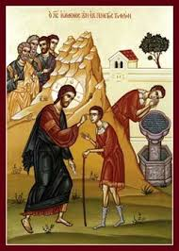
ΑΠΑΝΤΗΣΗ ΕΠΕΞΕΡΓΑΣΙΑΣ
α. Οι Φαρισαίοι, παρά τα λεγόμενα του πρώην τυφλού, συνέχιζαν να πιστεύουν πως ο Ιησούς ήταν αμαρτωλός.

Slide 4
ΑΠΑΝΤΗΣΗ ΕΠΕΞΕΡΓΑΣΙΑΣ (2)
β. Η στάση των Φαρισαίων δεν μπορεί να δικαιολογηθεί. Η ζωή τους βασιζόταν σε ένα συγκεκριμένο τρόπο ζωής, ώσπου ένας άνθρωπος αναιρούσε όλα όσα αυτοί πίστευαν. Γι’ αυτό δεν μπορούσαν να δεχτούν πως ο Ιησούς ήταν ο Υιός του Θεού. Έτσι προσπαθούσαν να επιβάλλουν τις απόψεις τους και να τρομοκρατήσουν όσους είχαν αντίθετες απόψεις.

Slide 5
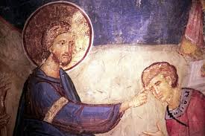
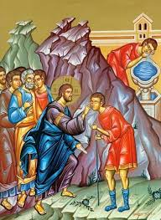

Slide 6
ΑΠΑΝΤΗΣΗ ΕΠΕΞΕΡΓΑΣΙΑΣ (3)
γ. Τα επιχειρήματα του πρώην τυφλού μπορούν να θεωρηθούν λογικά, αφού βασίζονται στις θεολογικές απόψεις τις εποχής. Επίσης το ύφος του λόγου του είναι τολμηρό και ορισμένες φορές ειρωνικό. Έτσι έχει περισσότερες πιθανότητες να πείσει τους Φαρισαίους.

Slide 7
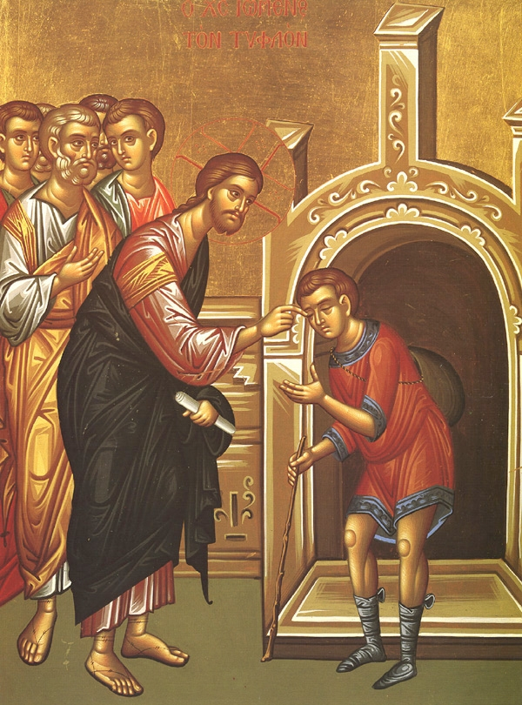

Slide 8
!ΤΕΛΟΣ!
ΕΥΧΑΡΙΣΤΩ ΓΙΑ ΤΗΝ ΠΡΟΣΟΧΗ ΣΑΣ

